Slide 1

«Имею право на жизнь без коррупции!»
Презентацию приготовила
ученица 10 «А» класса
МБОУ гимназии №1
Лаврушина Мария
Преподаватель:
Кривун Галина Петровна

Slide 2
Что такое коррупция?
Согласно российскому законодательству, коррупция – это злоупотребление служебным положением, дача взятки, получение взятки, злоупотреблением полномочиями,, коммерческий подкуп либо иное незаконное использование физическим лицом своего должностного положения вопреки законным интересам общества и государства в целях получения выгоды в виде денег, ценностей, иного имущества или услуг имущественного характера;

Slide 3
Какова проблема коррупции?
В последние годы проблема коррупции в России находится на вершине общественной дискуссии. «Россия – самая коррумпированная страна.» С одной стороны, это позитивное обстоятельство, так как повышенное внимание к данной теме способствует раскрытию многих реальных преступлений коррупционной природы и реальной борьбе с коррупцией. С другой стороны, непроясненность на уровне массового сознания самого термина «коррупция» , открывает огромный простор для умышленных манипуляций в этой области со стороны заинтересованных лиц.

Slide 4
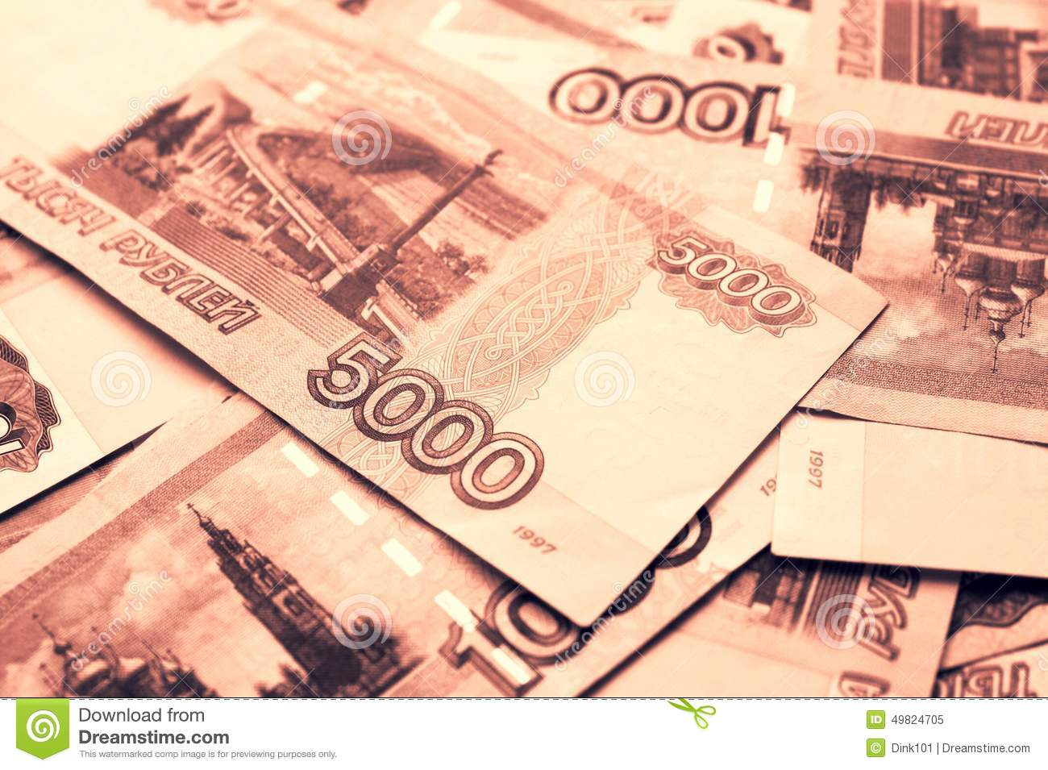

Slide 5
Чем вредна коррупция ?
Коррупция убивает государство! Государство становится настолько неэффективным, что граждане начинают мечтать об анархии – отсутствии вообще какого – либо государства, чем такого.
Коррупция создает перепоны и не дает развиваться бизнесу, строительству, социальным программам.

Slide 6

Как в стране пытались бороться с коррупцией?
В СССР поначалу взяточничество признавалось контрреволюционной деятельностью, и Уголовный кодекс 1992 года предусматривал за это преступление расстрел.

Slide 7
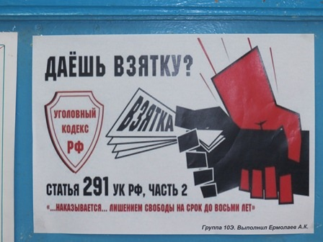
Наше время
- В 2000-х годах Россия присоединилась к ряду международных соглашений по борьбе с коррупцией. Так, в конце 2005 г. В.В.Путин внес в Госдуму федеральный закон о ратификации Конвенции ООН против коррупции от 31 октября 2003 г. Конвенция создает основу для взаимодействия правоохранительных органов различных государств в деле о борьбе с коррупцией, а также устанавливает ряд стандартов в антикоррупционной политике.
-В мае 2008 года российский президент Дмитрий Медведев подписал указ о создании Совета при Президенте Российской Федерации по противодействию коррупции.
-В марте 2012 года Медведев утвердил Национальный план противодействия коррупции на 2012 – 2013 годы.

Slide 8
«Имею право на жизнь без коррупции!»
- Мы все имеем право на жизнь без коррупции, так как Россия провозгласила себя демократическим государством. Демократия – власть народа. К сожалению, коррупции может быть подвержен любой человек, обладающий какой – либо властью : те же самые судьи, администраторы, депутаты, врачи. Каждый выживает, как умеет, и взятки обусловлены естественным желанием человека обогатиться, получить прибыль.
- Мы все имеем право на жизнь без коррупции, так как каждый гражданин РФ должен быть уверен в честности суда, в справедливости принятия решений.
- Мы все имеем право поступать в ВУЗы, добиваясь успеха своим собственным умом, не боясь попасть в коррупционный капкан.
Мы все имеем право на достойное медицинское обслуживание, независимое от содержания нашего кошелька.
В все имеем право не бояться противостоять коррупции и перестать считать ее чем – то непобедимым!

Slide 9
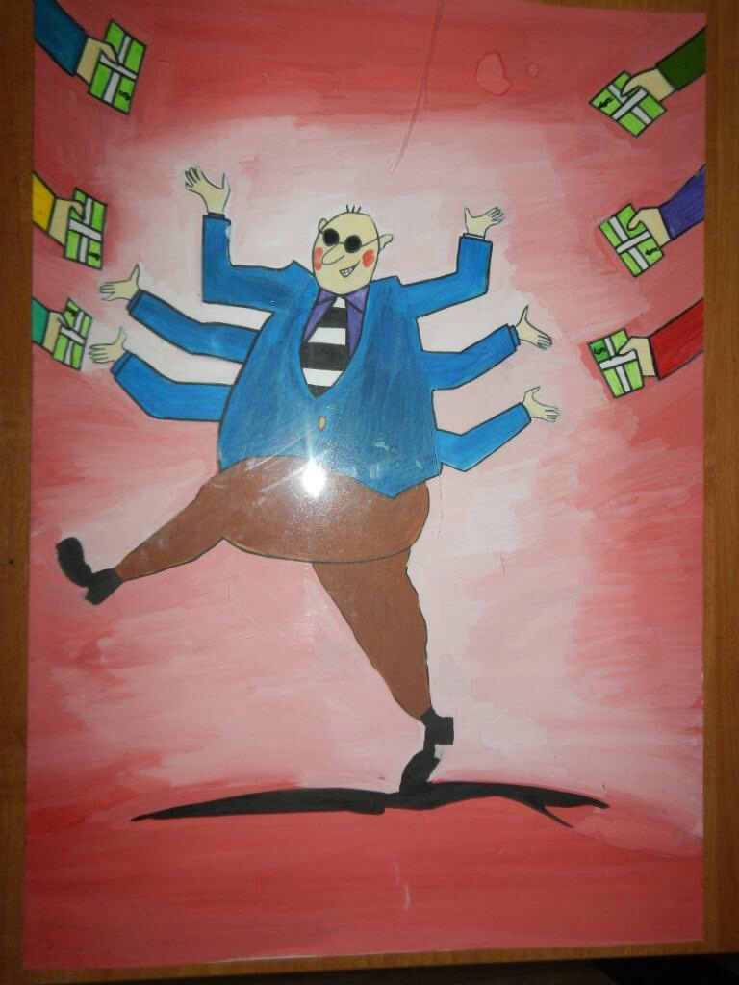
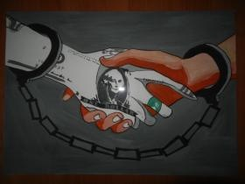

Slide 10
Условия, помогающие бороться с коррупцией
1) Ясно выраженное стремление политической элиты бороться со всеми проявлениями коррупции, где бы они не имели место, и согласие политических лидеров самим стать объектом проверок.
2) Принятие всеобъемлющего антикоррупционного законодательства и воплощение его в жизнь силами учреждений. Неподкупность которых не подвергаются сомнению;
3) Определение сфер деятельности правительства, наиболее предрасположенных к коррупции, и пересмотр как основополагающих законов, так и административных процедур;
4) Обеспечение соответствия должостных окладов государственных служащих той мере ответственности, которую они несут в силу занимаемой должности, а также привидение в соответствие их заработной платы уровню зарплат в частном секторе, насколько это возможно;
5) Разработка законодательных норм. Способных отбить охоту совершать коррупционных правонарушения;
6) Установление партнерских отношений между властью и гражданским обществом;
7) Превращение коррупции в «сферу повышенного риска и низкой рентабельности»

Slide 11
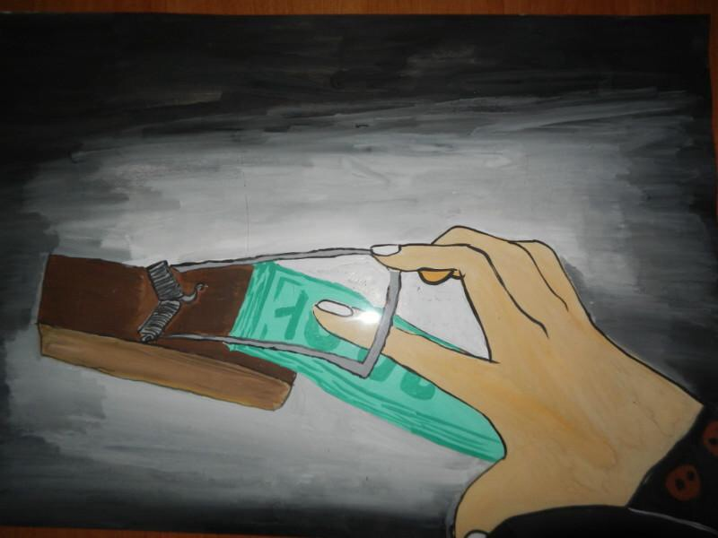

Slide 12
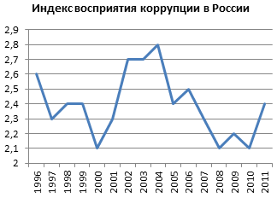
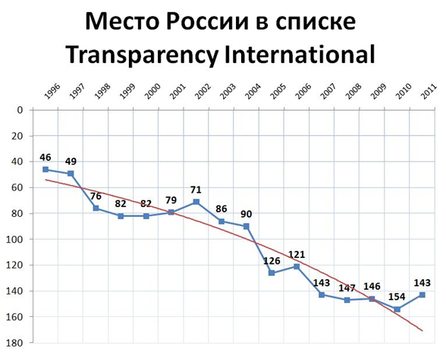

Slide 13

9 декабря – международный день борьбы с коррупцией!

Slide 14
Вывод
Стоит быть реалистами и понимать, что с коррупцией бороться необходимо! Она слишком глубоко въелась во все сферы общественной жизни. Только кардинально решив проблему, можно надеяться на успешное развитие общества и государства!

Slide 15
Источники
- ombutsmen.kaluga.ru
- film.su
- ru.m.wikipedia.org
- sites.google.com
- kachinaos.blogpost.ru

